Slide 1
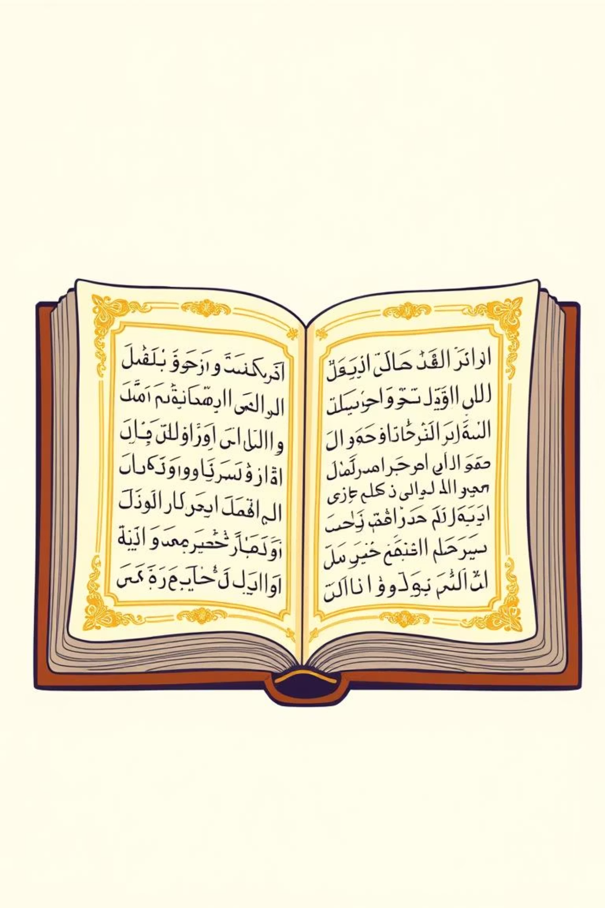
MAKALAH AKADEMIK
ILMU RIWAYAH: DEFINISI DAN RUANG LINGKUPNYA
Disusun oleh:
Ilmu Riwayah berperan sebagai fondasi bagi pemeliharaan autentisitas sabda, perbuatan, dan ketetapan Nabi Muhammad SAW. Disiplin ini menitik beratkan pada aspek penerimaan, penyampaian, dan penulisan hadis secara ilmiah serta metodologis.
SYAHDINO SAHDANA
NIM: 80100225131
Makalah ini membahas definisi, ruang lingkup kajian, serta peran penting Ilmu Riwayah dalam menjaga kemurnian ajaran Islam, khususnya dalam konteks Ulum al-Hadits.

Slide 2
ABSTRAK & LATAR BELAKANG: FONDASI KEOTENTIKAN HADIST
Definisi Ilmu Riwayah
Urgensi Historis
Ilmu Riwayah adalah cabang utama dalam kajian hadis yang fokus pada transmisi hadis—bagaimana hadis diterima, disampaikan, dan ditulis secara amanah melalui sanad. Ini adalah bentuk integritas ilmiah yang menjaga kesinambungan otoritas keagamaan.
Sejak wafatnya Rasulullah SAW, muncul tantangan besar dalam menjaga orisinalitas hadis. Ilmu Riwayah muncul sebagai instrumen utama untuk memverifikasi keabsahan riwayat, memastikan sabda Nabi SAW tidak tercampur dengan perkataan manusia.
“Sesungguhnya Kami-lah yang menurunkan Al-Qur'an, dan sesungguhnya Kami benar-benar memeliharanya.” (QS. Al-Hijr (15): 9)
Ayat ini secara implisit juga menunjukkan tanggung jawab umat Islam untuk menjaga sunnah Rasulullah SAW, karena sunnah merupakan penjelas Al-Qur'an. Dalam konteks ini, Ilmu Riwayah memainkan peran vital sebagai sistem transmisi yang ketat.
Studi hadist

Slide 3


DEFINISI KOMPREHENSIF ILMU RIWAYAH
Memahami Ilmu Riwayah memerlukan tinjauan dari dua perspektif: etimologis dan terminologis, yang keduanya menekankan pada proses penyampaian berita.
Etimologis (Bahasa)
Terminologis (Iistilah)
Kata riwayah (الرواية) berasal dari akar kata rawa–yarwi–riwayatan, yang berarti "menyampaikan", "meriwayatkan", atau "memindahkan berita."
Dalam konteks hadis, ini berarti penyampaian sabda, perbuatan, dan ketetapan Rasulullah SAW dari satu perawi kepada perawi berikutnya secara berantai hingga sampai kepada umat Islam.
Definisi Ulama Klasik
Al-Khatib al-Baghdadi (w. 463 H)
Ibn al-Salah (w. 643 H)
"Ilmu Riwayah ialah ilmu yang membahas cara penerimaan hadis dari guru dan penyampaian kepada murid, serta syarat-syarat yang harus dipenuhi agar periwayatan itu sah."
"Ilmu yang berkaitan dengan periwayatan, penyampaian, dan penulisan hadis Nabi SAW, serta menjelaskan cara-cara yang digunakan untuk menerima dan menyampaikan hadis tersebut."
Kesimpulannya, Ilmu Riwayah adalah pondasi yang memastikan hadis ditransfer secara amanah dan metodologis, menjadikannya pilar utama bagi disiplin Ulum al-Hadith.
Studi hadist

Slide 4
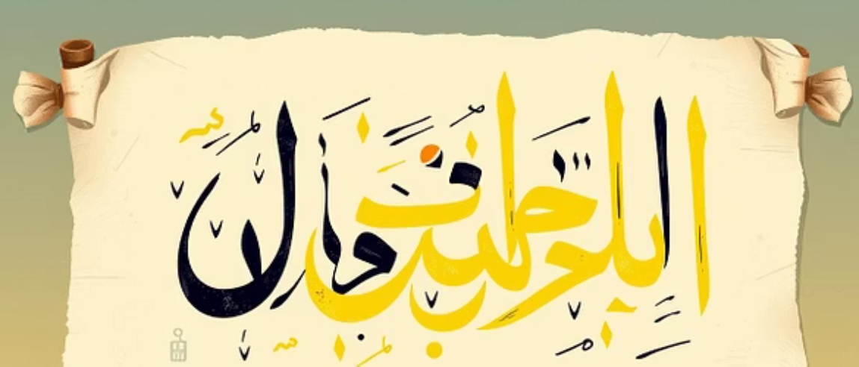
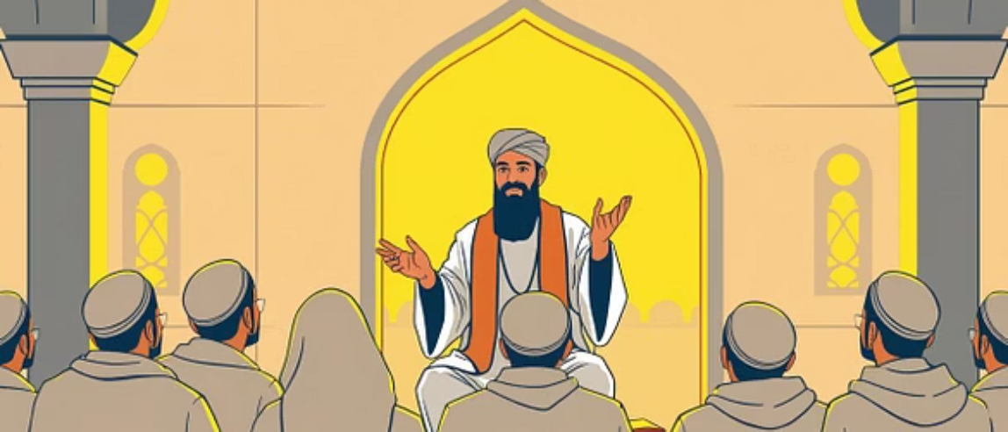

SEJARAH PERKEMBANGAN: DARI LISAN HINGGA KODIFIKASI
Perkembangan Ilmu Riwayah mencerminkan upaya sistematis umat Islam dalam menjaga sunnah Nabi SAW melalui empat fase utama.
Masa Nabi & Sahabat
Masa Tadwin (Kodifikasi)
Hadis disampaikan secara lisan (hafalan kuat). Perawi utama seperti Abu Hurairah dan Aisyah. Nabi bersabda: "Sampaikanlah dariku walau satu ayat." (HR. al-Bukhari, no. 3461)
Kodifikasi resmi dimulai pada masa Khalifah Umar bin Abdul Aziz (w. 101 H). Imam Malik menyusun al-Muwaththa', diikuti oleh Musnad Ahmad dan Kutub al-Sittah.
1
2
3
4
Masa Tabi'in
Masa Formulasi Ilmu
Muncul kebutuhan membedakan riwayat sahih dan palsu. Konsep sanad mulai ditekankan secara ketat sebagai sistem verifikasi.
Abad ke-4 hingga ke-7 H, Ilmu Riwayah dan Dirayah diformulasikan menjadi disiplin ilmiah. Tokoh kunci: al-Khatib al-Baghdadi dan Ibn al-Salah.
Fase kodifikasi (Tadwin) adalah titik balik di mana tradisi lisan diabadikan dalam bentuk tulisan, memastikan kelestarian hadis untuk generasi mendatang.
Studi hadist

Slide 5



RUANG LINGKUP KAJIAN: ASPEK TEKNIS PERIWAYATAN
Ilmu Riwayah mencakup semua aspek teknis yang memastikan integritas transmisi hadis, mulai dari cara menerima hingga syarat-syarat perawi.
Metode Penerimaan Hadis
Metode Penyampaian Hadis
Syarat Perawi
Meliputi tujuh cara utama, seperti As-Sima' (mendengar langsung dari guru), Al-Qira'ah (membacakan di hadapan guru), dan Al-Ijazah (izin meriwayatkan tanpa mendengar langsung). Setiap metode memiliki tingkat validitas yang berbeda.
Perawi wajib menggunakan lafal yang sesuai dengan metode penerimaannya (misalnya, haddatsana, akhbarana, qala) untuk menunjukkan tingkat keotentikan transmisi yang digunakan.
Dua syarat mutlak: 'Adalah (kejujuran, ketaatan, dan integritas moral) dan Dhabit (kemampuan hafalan dan ketelitian). Ini didasarkan pada ancaman neraka bagi yang sengaja berdusta atas nama Nabi.
"Barang siapa berdusta atas namaku dengan sengaja, maka hendaklah ia menempati tempat duduknya di neraka." (HR. al-Bukhari, no. 107; Muslim, no. 3)
Selain itu, Ilmu Riwayah juga mengatur Adab Penulisan dan Riwayat, di mana penulisan hadis dianggap sebagai ibadah yang menuntut niat ikhlas dan kehati-hatian tinggi.
Studi hadist

Slide 6





DUA PILAR ULUM AL-HADITH: RIWAYAH VS. DIRAYAH
Ilmu Riwayah dan Ilmu Dirayah adalah dua pilar yang saling melengkapi dalam kajian hadis. Keduanya bekerja sama untuk memastikan keotentikan hadis secara menyeluruh.
Fokus pada sanad
Fokus pada matan
Ilmu Riwayah
Ilmu Dirayah
Memeriksa periwayat
Menilai makna dan konteks
Ilmu Riwayah (Transmisi)
Ilmu Dirayah (Analisis)
Fokus: Sanad (rantai perawi) dan Matan (teks) dari sisi periwayatan.
Fokus: Analisis isi (matan) dan penilaian kritis terhadap sanad.
Fungsi: Menjawab pertanyaan "Bagaimana hadis itu sampai kepada kita?"
Fungsi: Menjawab pertanyaan "Seberapa valid isi dan maknanya?"
Cakupan: Metode penerimaan, penyampaian, dan syarat perawi.
Cakupan: Klasifikasi hadis (sahih, hasan, dhaif), kritik matan, dan jarh wa ta'dil.
Kombinasi kedua ilmu ini menciptakan sistem epistemologi Islam yang ketat, di mana hadis tidak hanya harus memiliki rantai transmisi yang utuh, tetapi juga isi yang tidak bertentangan dengan prinsip syariat.

Slide 7

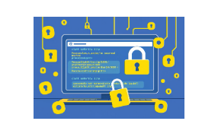


RELEVANSI DI ERA MODERN: ETIKA ILMIAH DAN DIGITALISASI
Meskipun berasal dari tradisi klasik, Ilmu Riwayah tetap sangat relevan dalam konteks akademik dan sosial kontemporer. Prinsip-prinsipnya menjadi model bagi verifikasi informasi.
1
2
3
Metode Verifikasi Ilmiah
Dasar Digitalisasi Hadis
Etika Ilmiah Universal
Prinsip sanad yang dikembangkan ulama hadis menjadi model epistemologi Islam yang maju, mengajarkan pentingnya validasi sumber sebelum menerima informasi.
Upaya penyusunan database hadis modern (seperti proyek digitalisasi sanad) tetap berpedoman pada kaidah Ilmu Riwayah untuk validasi sumber dan keaslian teks.
Ilmu Riwayah mengajarkan nilai-nilai kejujuran, tanggung jawab, dan amanah dalam menyampaikan ilmu—etika yang relevan bagi semua disiplin ilmu di era informasi.
Ayat Al-Qur'an menjadi dasar epistemologis bagi prinsip verifikasi berita:
"Hai orang-orang yang beriman, jika datang kepadamu orang fasik membawa suatu berita, maka periksalah dengan teliti (tabayyanu)." (QS. Al-Hujurat (49): 6)
Studi hadist

Slide 8



KESIMPULAN DAN REKOMENDASI
Ilmu Riwayah adalah fondasi dasar bagi validitas hadis yang sampai kepada umat Islam hingga hari ini, membentuk etika keilmuan dan metodologi kejujuran ilmiah.
Fokus Utama
Transmisi, periwayatan, dan penerimaan hadis.
Peran Historis
Menjaga kemurnian hadis sejak masa Nabi hingga kodifikasi sistematis oleh ulama klasik.
Landasan Epistemologis
Memberikan landasan bagi verifikasi dan keotentikan ilmu melalui prinsip sanad yang ketat.
"Apa yang dibawa oleh Rasul kepadamu maka ambillah; dan apa yang dilarangnya maka tinggalkanlah." (QS. Al-Hasyr (59): 7)
Saran dan Tindak Lanjut
Bagi Mahasiswa: Perdalam karya klasik seperti al-Kifayah dan Muqaddimah Ibn al-Salah untuk memahami dasar metodologi periwayatan.
Bagi Peneliti: Integrasikan prinsip Ilmu Riwayah ke dalam metodologi penelitian digital, khususnya dalam pengelolaan basis data hadis dan sanad modern.
Bagi Umat Islam: Tumbuhkan kesadaran bahwa hadis sahih melalui proses ilmiah panjang. Penting untuk berhati-hati dalam menerima dan menyebarkan informasi agama (tabayyun).
Studi hadist

